Slide 1

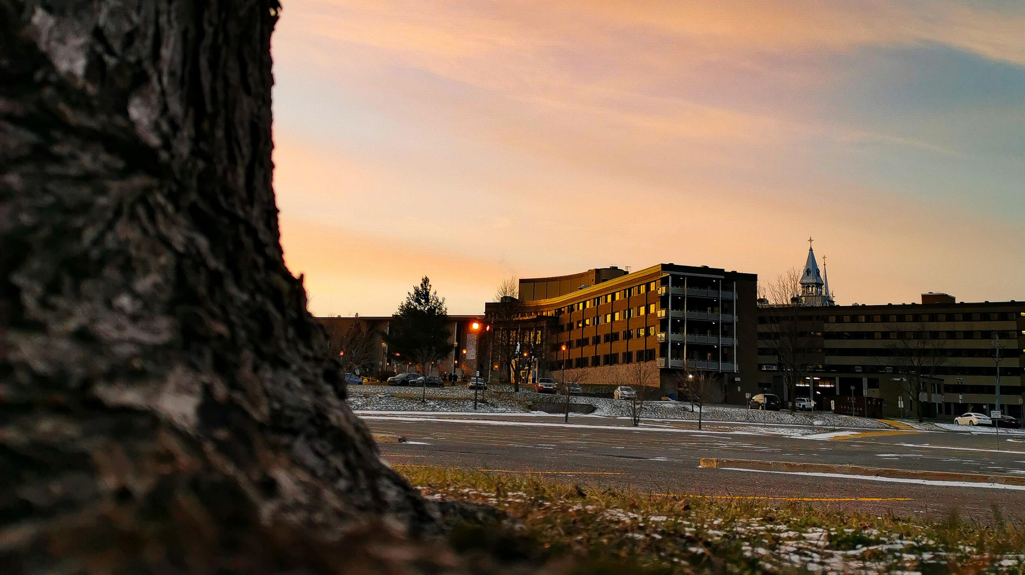
Étudier. Participer. S’épanouir. — La Vie étudiante à vos côtés
17 septembre 2026

Slide 2

L’offre de service des Nordiques
L’offre de service du Socioculturel
L’offre de service du volet PHARE et communautaire
Taux de réussite des étudiants impliqués au socioculturel

Slide 3
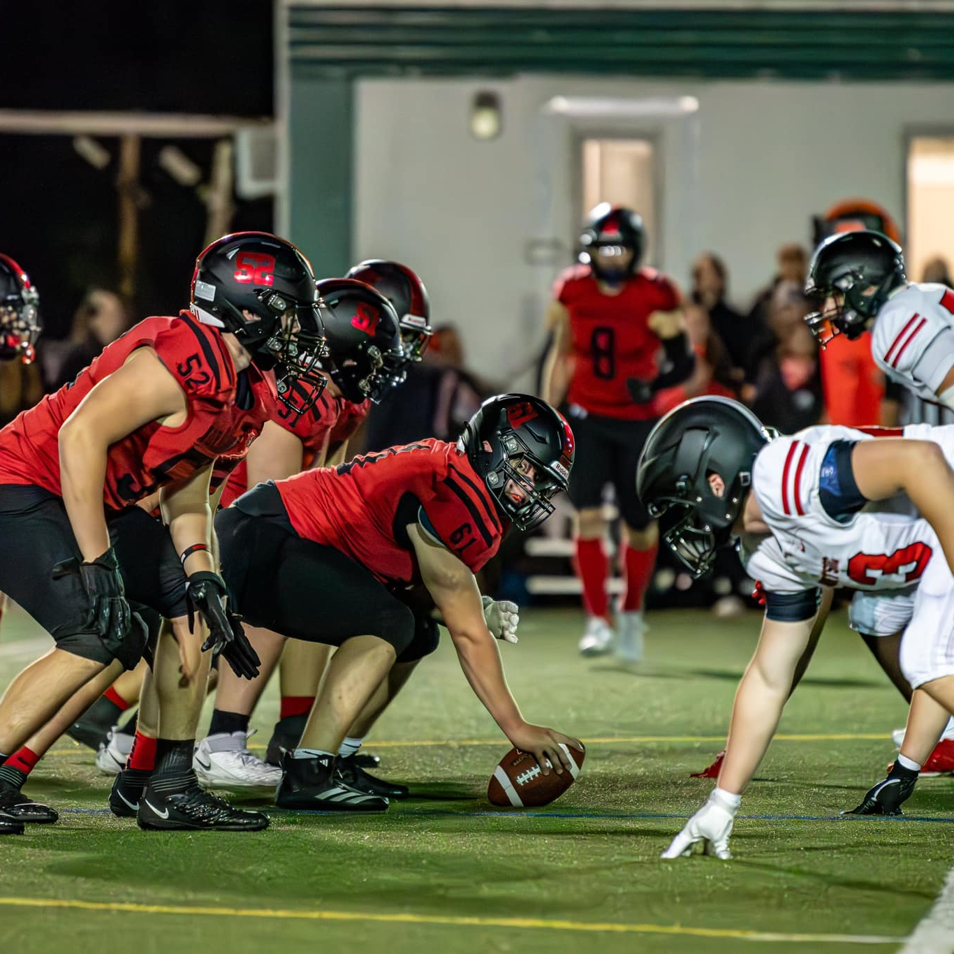

Découvre les Nordiques
2
1

Slide 4









  HOCKEY MASCULIN
  SOCCER
  &
  FUTSAL
  BADMINTON
  CROSS-COUNTRY
  BASKETBALL
  FLAG FOOTBALL FÉMININ
  FOOTBALL
FORMULE ARGENT
  VOLLEYBALL
Pour plus d’information: nordiques@clg.qc.ca

Slide 5
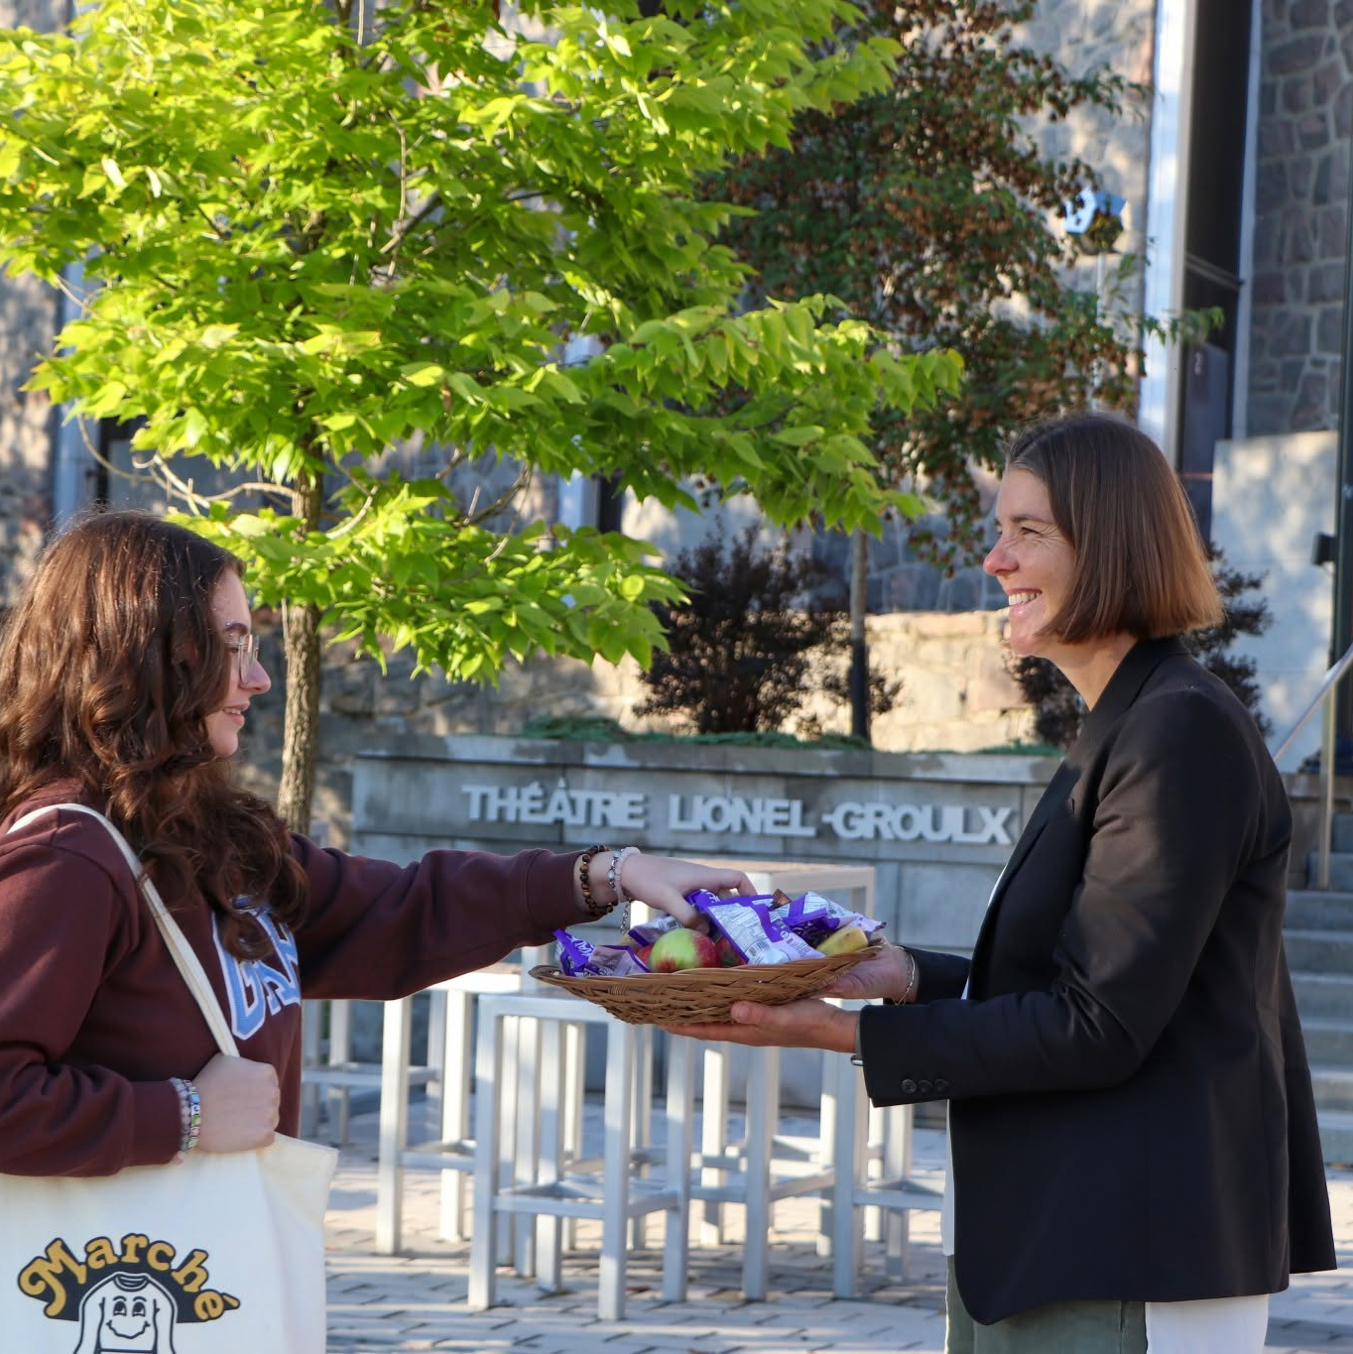
L’offre de service du volet PHARE et communautaire
3

Slide 6
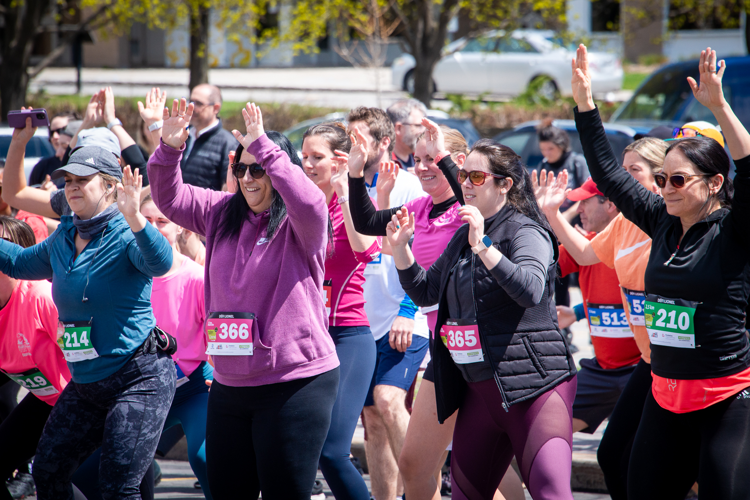
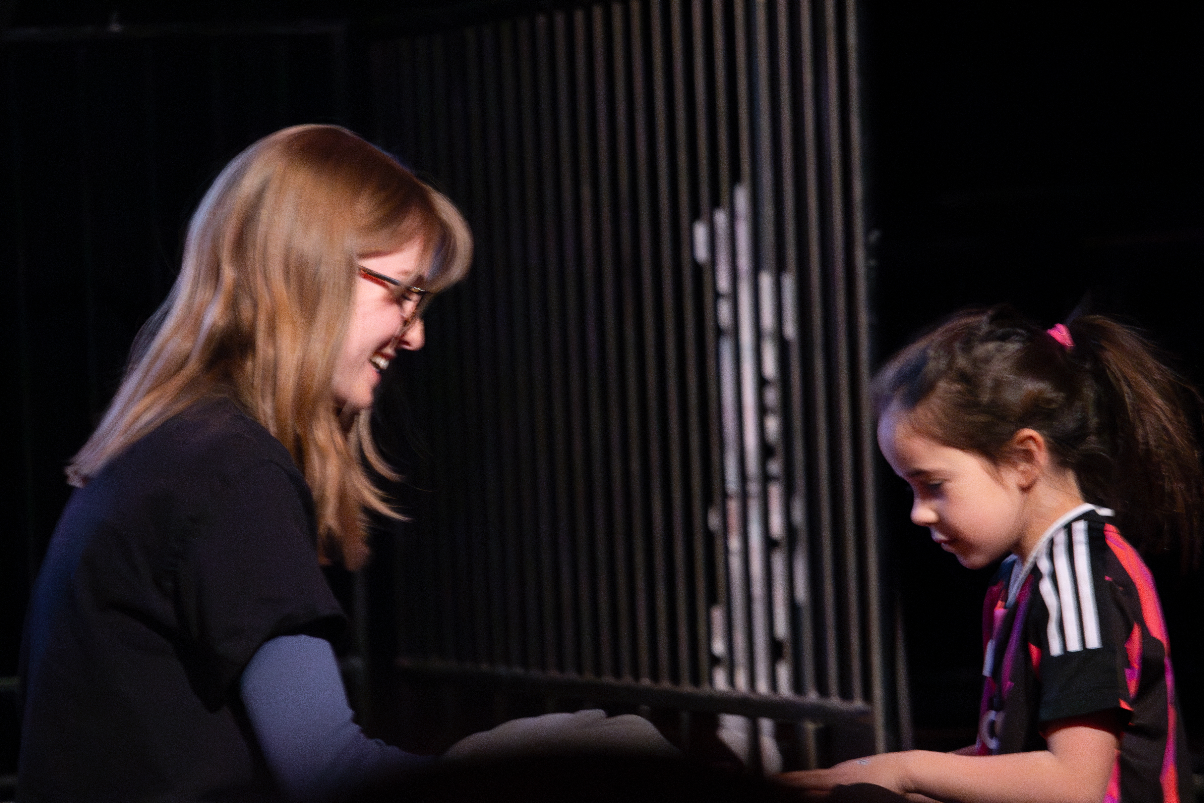
L’offre de service volet PHARE et communautaire
Les activités d’accueil
L’accueil des nouvelles personnes étudiantes par programme d’études et présentation des kiosques essentiels
La rentrée pour l’ensemble de la communauté collégiale
Le mentorat étudiant
Le programme de mentorat étudiant consiste à offrir une ressource étudiante expérimentée à de nouvelles personnes étudiantes pour de l’aide ponctuelle en début de parcours collégial
Equité, Diversité, Inclusion et les perspectives autochtones
Activités ponctuelles soulignant les différentes Journées importantes, comme la Journée nationale de la vérité et de la réconciliation, le séjour en communauté innue, la diversité culturelle, etc.
École des Grands
Activité parascolaire d’aide aux devoirs pour une clientèle défavorisée aux enfants du primaire en utilisant les infrastructures et les mentors du collégial pour assurer les activités de l’École des Grands qui se déroule les samedis matin dans une ambiance sécuritaire et agréable.
Défi Lionel
Événement sportif d’envergure accessible offert à la population collégiale en collaboration avec des partenariats communautaires, comme l’école St-Gabriel, le service de police Thérèse-de-Blainville et la ville de Sainte-Thérèse.

Slide 7
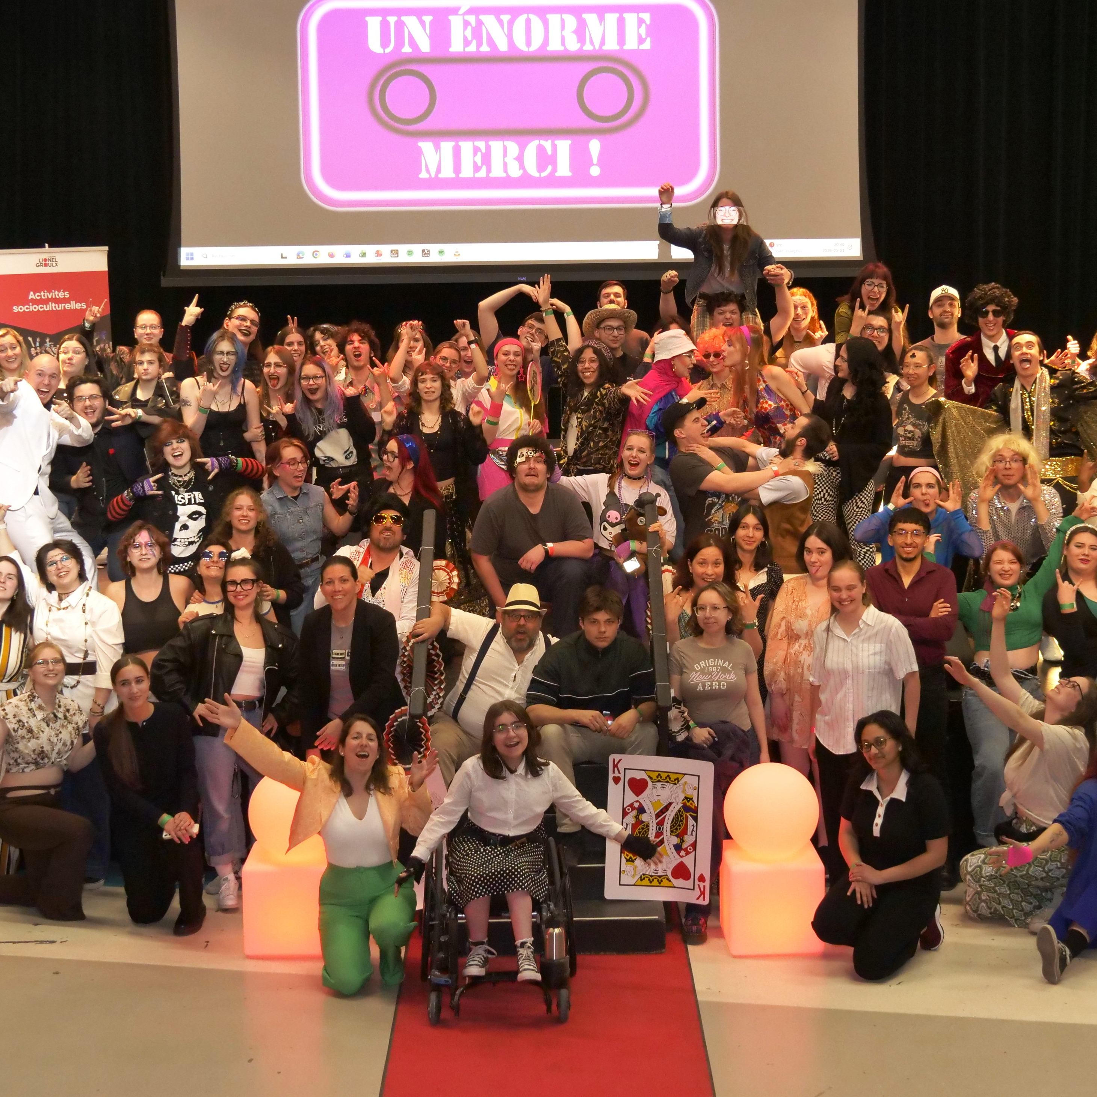
Découvre le socioculturel
2

Slide 8

LISTE DES CLUBS ET COMITÉS:
  INTERCOLLÉGIAL D’ARTS VISUELS
  INTERCOLLÉGIAL DE CINÉMA
  INTERCOLLÉGIAL DE DANSE
  INTERCOLLÉGIAL DE THÉÂTRE
  MARATHON D'ÉCRITURE INTERCOLLÉGIAL
  PRIX BD DES COLLÉGIENS
  PRIX LITTÉRAIRE DES COLLÉGIENS
  RECUEIL INTERCOLLÉGIAL DE POÉSIE
  SPORTS ÉLECTRONIQUES (ESPORTS)
  THÉÂTRE PARASCOLAIRE
  TROUPE DE DANSE HIP-HOP LEGACY
  TROUPE DE DANSE CONTEMPORAINE
  TROUPE DE DANSE K-POP YUSAN
  ACTIVITÉS SPORTIVES RÉCRÉATIVES
  ACTIVITÉS DE PLEIN AIR
  ATELIERS DE CHANT
  CÉGEPS EN SPECTACLE
  CERCLE AUTOCHTONE
  CLUB DE MUSIQUE MÉTAL ET ALTERNATIVE
  CLUB DE SECOURISME
  CLUB LGBTQ+
  CLUB DES ENTREPRENEURS
  CLUB D’ÉCHEC
  ÉQUIPE PROMOTIONNELLE DE LA VIE ÉTUDIANTE
  CLUB OTAKU
  COMÉDIE MUSICALE
  COMITÉ INDÉPENDANTISTE
  COMITÉ INTERCULTUREL
  COMITÉ ORGANISATEUR DES JEUDIS JAZZ
  COMITÉ SPECTACLES
  COMITÉ TECHNIQUES DE SCÈNE
  CONCOURS L'ÉGRÉGORE
  CONCOURS LITTÉRAIRE CRITÈRE
  GUILDE DES JEUX DE RÔLE
  IMPROVISATION
16
16
Pour plus d’information: socioculturel@clg.qc.ca

Slide 9
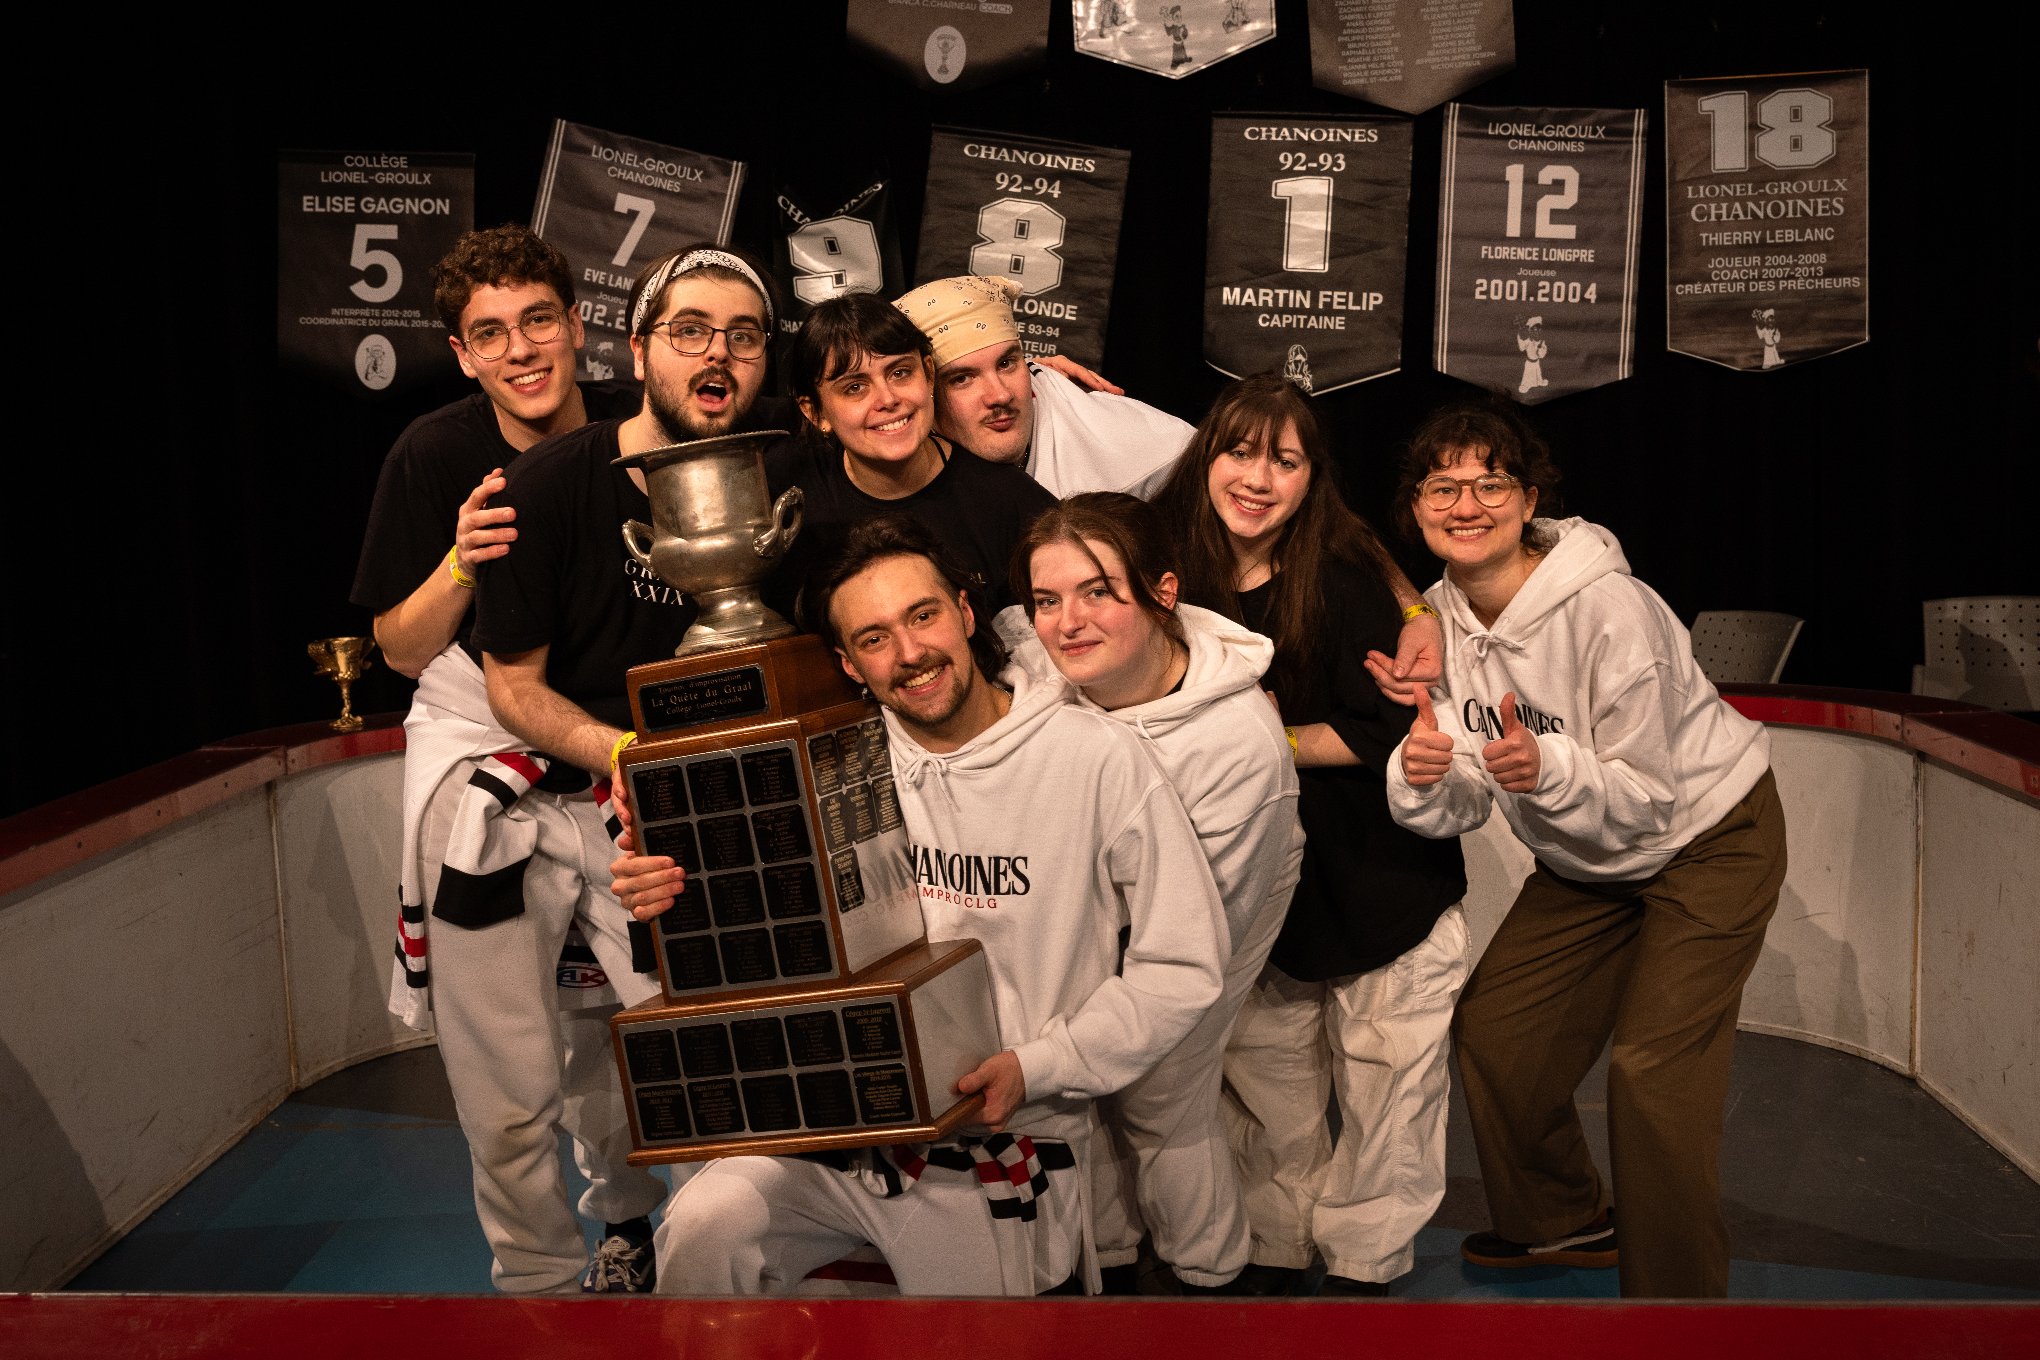
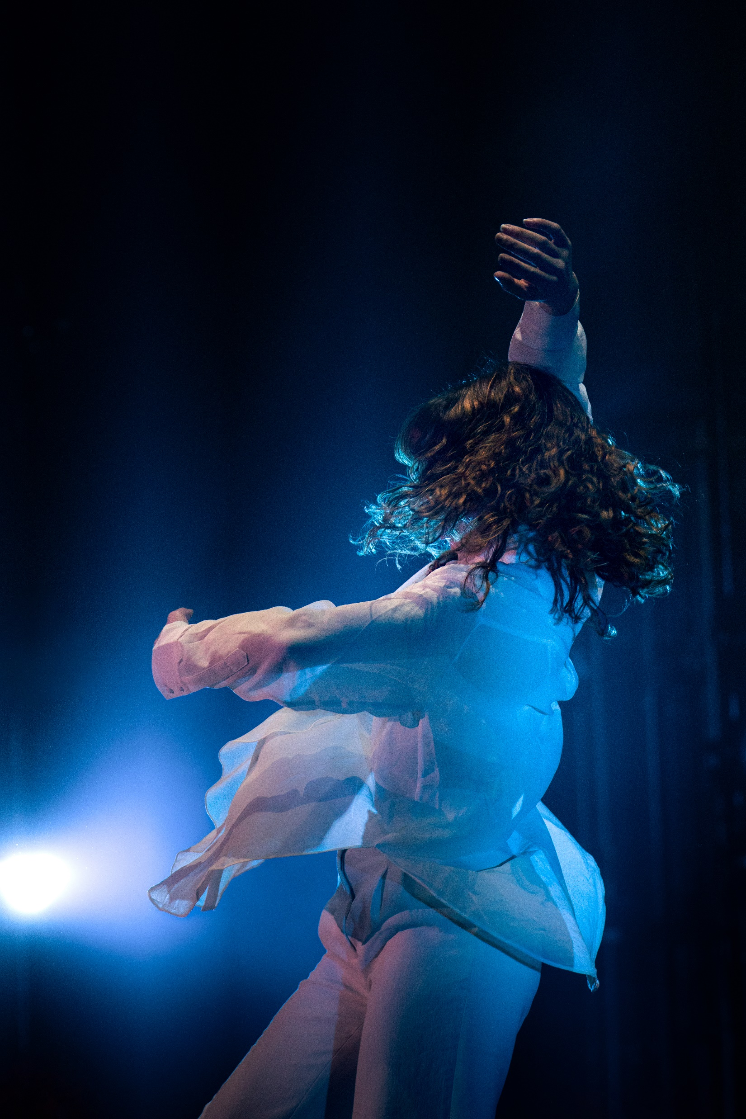
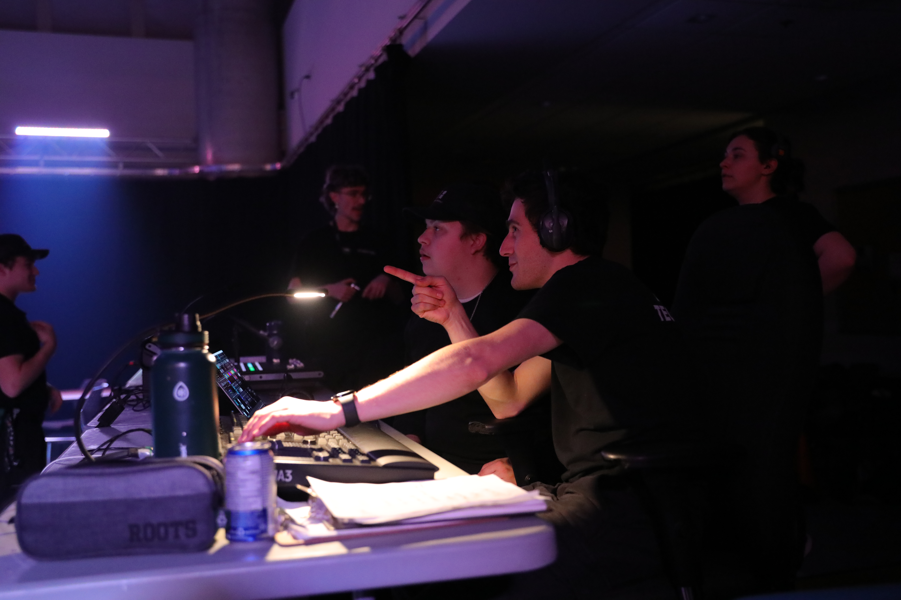
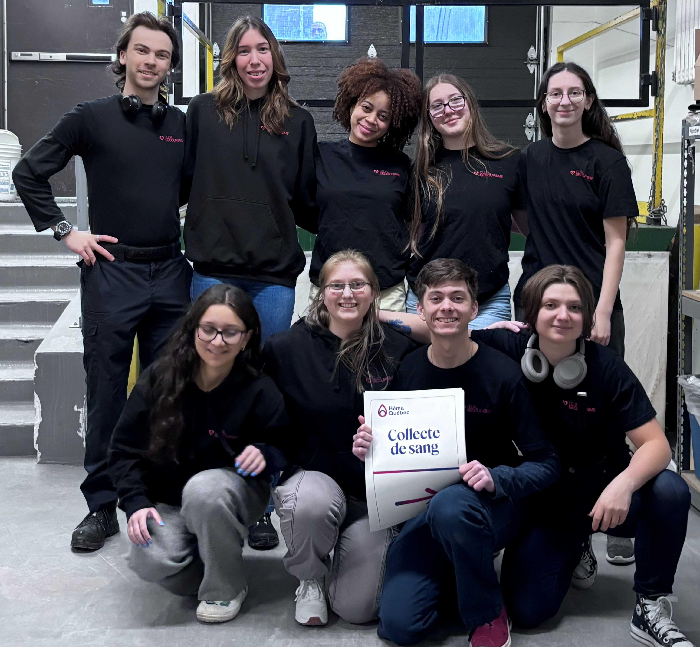
Taux de réussite
Le taux de réussite général au collège: 89,3%
Le taux de réussite des étudiants impliqués au socioculturel: 93,4%

Slide 10


